Slide 1
Up in the Air SEAL Systems in der Cloud
SEAL Systems Kundentag 2018
Alexander Zabold

Slide 2

Up in the Air
Notes:
F:\PUBLIC\Kundentag\2018\Vorträge\Vortrag - Up in the Air
SEAL System aus der Cloud – wo stehen wir? Wo geht die Reise hin?
Wir sind mittendrin!
Hinweis auf die Workshops vom Vortag
DPF Cloud POC bei Lockheed
P5 Installation bei???
Fragerunde:
Wer hat Demos und Workshops schon gesehen/besucht?
Abhängig vom Ergebnis nächste Folien schneller oder überspringen

Slide 3
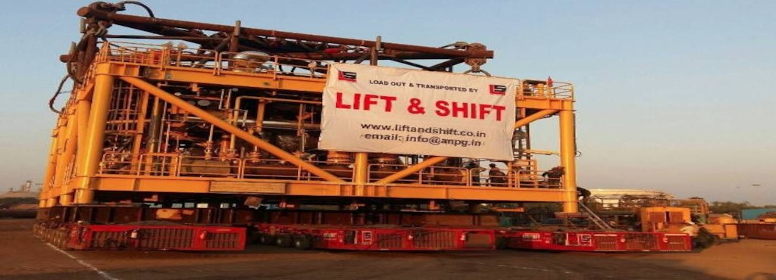
Notes:
Zunächst Grundlagen:
Unterschiedliche Herangehensweisen möglich:
Neuimplementierung (Cloud Native) → P5
Weiterentwicklung (Lift & Shift)
-Anpassung der Bereitstellung an die Cloud = Automatisierung
DPF gut geeignet, da modularer Aufbau und Scriptbasierte Installation (z.B. sysinit)
Unterstützung durch Tools: Terraform, Packer,

Slide 4
Provisionierung
SEAL Buildserver (Jenkins)
Basis-Image erstellen
Instanz Provisionierung
Instanz Betrieb
Packer
Inst_package
Custom Packages
Terraform
Monitoring
Abrechnung
Cloud Provider
Notes:
Begriffe, unterschiedliche Arten von Cloud Applikationen, Tools
Technik: Wieviel Aufwand treiben wir damit das Provisioning richtig funktioniert -> dann stellt sich die Frage „wofür zahle ich so viel“, nicht.
Wie sieht der Prozess jetzt aus?
Was wurde dafür an der Software geändert:
Bei der Installation
Neue Features um Multiserver Betrieb beherrschbar zu machen
Um Sicherheit zu gewährleisten: Zufallspasswort, VPN, HTTPS
Fazit ist immer noch die gute alte DPF!
Ziele die zu erreichen sind:
Hohe Verfügbarkeit -> 99% Uptime zunächst mal nicht weil VMs
Betriebssystempatches sowie Produktpatches für Kundensysteme
Verwaltung für Support-Zugänge
Einfache Abrechnung

Slide 5
Basis Image
Cloud Provider
delivery. sealsystems.de
Microsoft
Aktuelles Windows Image
OS Konfigurieren
DPF Installation
Office Installation
Test
SEAL Build
SEAL Build
Cloud Provider
Notes:
Aktuelles Windows vom Cloud Provider suchen -> aktuelle Patches Kompatibilität prüfen
Service Benutzer anlegen, Geheimnisse wie Kennwörter generieren und verwalten, Monitoring Komponenten installieren
Standard-Produktinstallation -> aktuell freigegebene Komponenten und Patches einspielen -> gleiche DPF wie on-Premise
Applikationskonverter einspielen -> Bis jetzt Office Zukünftig möglich auch CAD Instanzen dank GPU für Cloud-Systeme -> Lizenzsierung durchführen
Tests stellen sicher, dass die Grundfunktionalität mit diesem System gewährleistet wird -> Umfassende Integrationstest werden in Entwicklungsprojekten ja durchgeführt -> hier vor allem Schnittstellen Tests
Die Fertige Image wird für den Cloud-Provider in verschiedenen Regionen verteilt -> Ids, Versionen usw. werden innerhalb der SEAL Umgebung gespeichert

Slide 6
Instanz Provisionierung
Basisimage
Konfiguration
Customizing
Bereitstellung
Lizensierung
Notes:
Letztes gültiges Image beim Cloud-Provider finden
Produkteinrichtung -> Konfiguration laut gewünschter Anforderung: SEAL Control Center, DPF Tracker
Firewall Regeln
Konverter anpassen
Multihost Umgebungen
Lizenzinformationen nicht nur SEAL sondern auch Applikationskonverter wie z. B. Office
Packages
Funktionalität und Kundenanforderungen abgleichen
Package-Konzept ermöglicht z. B. Kundenspezifische Stempel / Deckblätter usw.
Bereitstellen in Zielregion -> Zertifikate erstellen abgleichen für SSL Verkehr
Api-Gateway Registrierung
AutoScaling Regeln
Firewall-Regeln
VPN Zugänge
VPC Umgebung
Domänenregistrierung
Billing Informationen
6. Mail mit aggregierten Informationen an Kunde und Support

Slide 7
Architekturübersicht
DPF1
customer. sealsystems.cloud
DPF2
Balancer Cloud Provider
DPF N
Eigenes Netzwerk Segment
Notes:
Balancer werden vom Cloud Provider genutzt -> Ausfallsicherheit Regionen management sehr viel sicherer
Eigenes Netzwerk-Segment innerhalb Cloud Provider wird genutzt -> kein Zugriff auf andere Instanzen möglich
Begriff bei AWS VPC (Virtual Private Cloud) bei Azure Virtual Network
Zugriff auf das Kundeninstanz-Eigene Netzwerk kann z. B. auch per VPN erfolgen, sodass keine Kommunikation über das offene Internet notwendig ist

Slide 8

Cloud Native
Notes:
Cloud Native
P5
Implementierung für die Cloud
Container

Slide 9



Monolith vs. Microservices
Monolith
Microservices
Notes:
Microservices
Für jede Aufgabe ein Prozess
Können beliebig verteilt laufen
Kommunikation per HTTP

Slide 10
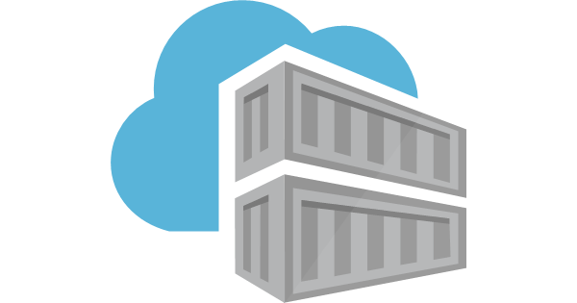

Slide 11
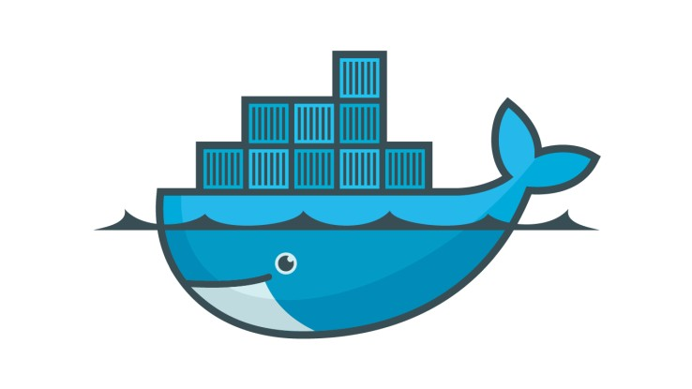
Notes:
Jeder Service wird verpackt in einen Container.
Vorteil gegenüber VM viel leichtgewichtiger
Container benötigen kein eigenes Gast-Betriebssystem
Es ist möglich einzelne Anwendungen zu isolieren (Container) mit VM‘s nur gesamte „Maschinen“

Slide 12

Notes:
Bauanleitung

Slide 13

customer. sealsystems.cloud
Balancer Cloud Provider

Slide 14

Demo

Slide 15

Und nun?
Notes:
Fokus auf Strategie für die Zukunft:
- Managed Services/Gold Support
- SAAS
- Office aus der Cloud --> Konvertierung aus der Cloud
- Serverless Printing

Slide 16

Notes:
Make or Buy
Mittelfristig SAAS
Das Rundum Sorglos Paket
Ich will nur einen Dienst konsumieren
Infrastruktur, Service und Support stellt der Hersteller
Abrechnung nur anhand des tatsächlich verbrauchten Volumen

Slide 17

Notes:
Make or Buy
Kompetenter Unterstützung durch Gold Support
Pro-aktiver Check der zu überwachenden Server (2x pro Woche)
Implementierung und Aktivierung einer Heartbeat-Funktion
Installation von System-Updates nach Absprache mit dem Kunden
Unterstützung des User Helpdesk
Reporting
Serviceverfügbarkeit auf Wunsch bis zu 24/7

Slide 18


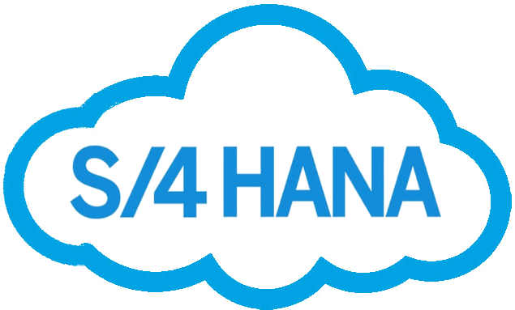
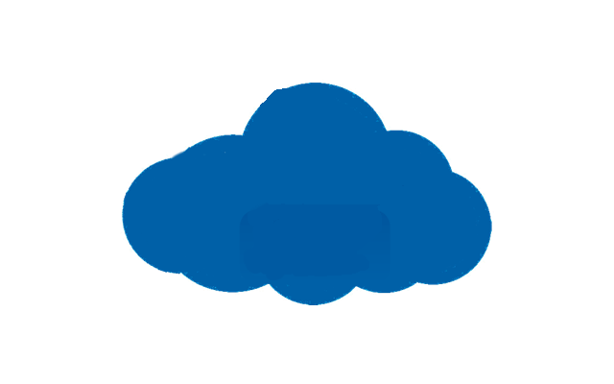
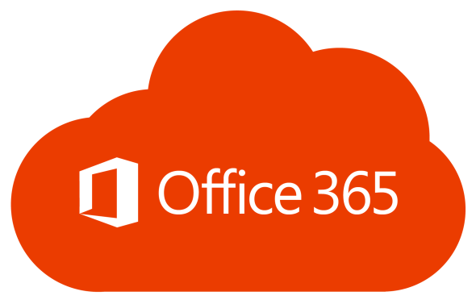

SEAL
Dokumente gehen in die Cloud Die Konvertierung geht mit
Notes:
Integration in Office 365
Gsuite
Exchange Online
SAP-Hana
Weniger Traffic
Schnelle Anbindung
Höhere Elastizität bei Last
Zusätzlich zur gewonnenen Elastizität ist die Konvertierung auch noch näher an anderen Cloud diensten
Dokumente verlagern sich auch in die Cloud → weniger Belastung der Firmennetze
Daraus ergeben sich Anforderung an neue Schnittstellen mit denen sich die DPF integrieren lässt.
Lastspitzen

Slide 19
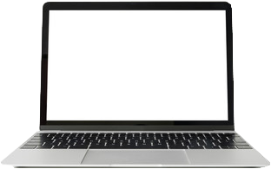
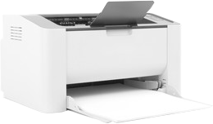
Dokumente gehen in die Cloud Die Konvertierung geht mit
SEAL
Notes:
… und was ist mit meinen lokalen Dokumenten? Müssen diese alle in die Cloud und zurück?
→Microsverices können auch gezielt auf dem Client per MSI installiert werden.
Es werden nur notwendige Log- und Metadaten in die Cloud übertragen
Die Aufbereitung der Daten erfolgt am Client
→Falls zusätzliche Services benötigt werden die nicht am Client verfügbar sind wird die Verarbeitung in der Cloud vorgenommen
→Ansonsten werden die Daten direkt vom Client zum Drucker gesendet (Serverless Printing)

Slide 20
Alexander Zabold alexander.zabold@sealsystems.de +49 (9195) 926-211
Wir sind für Sie da!
Wolfgang Lang
wolfgang.lang@saealsystems.de
+49 (9195) 926-139

